Slide 1
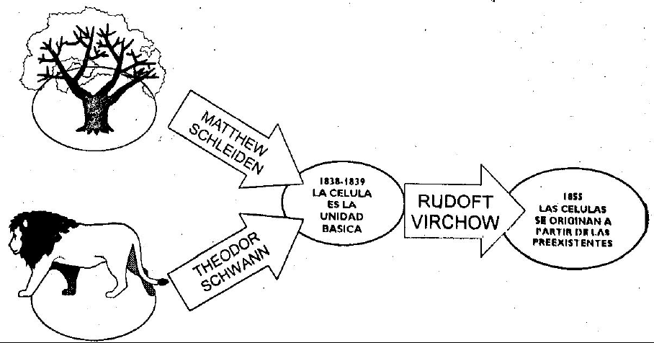
EVOLUCION DE LA TEORIA CELULAR

Slide 2
EVOLUCION DE LA TEORIA CELULAR

Slide 3
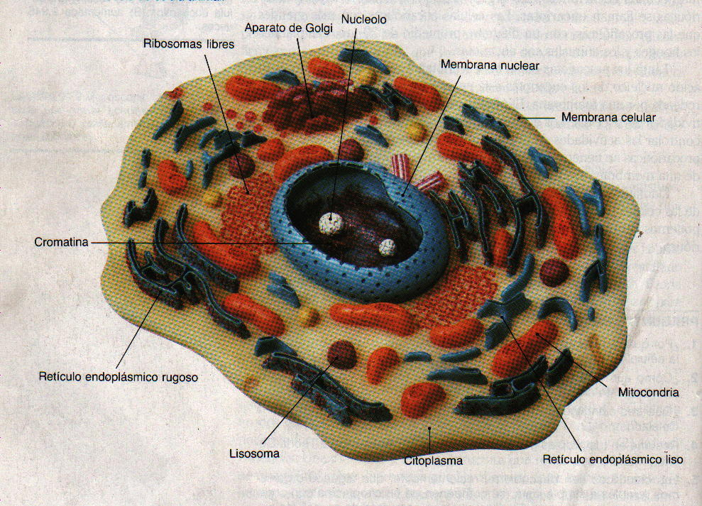
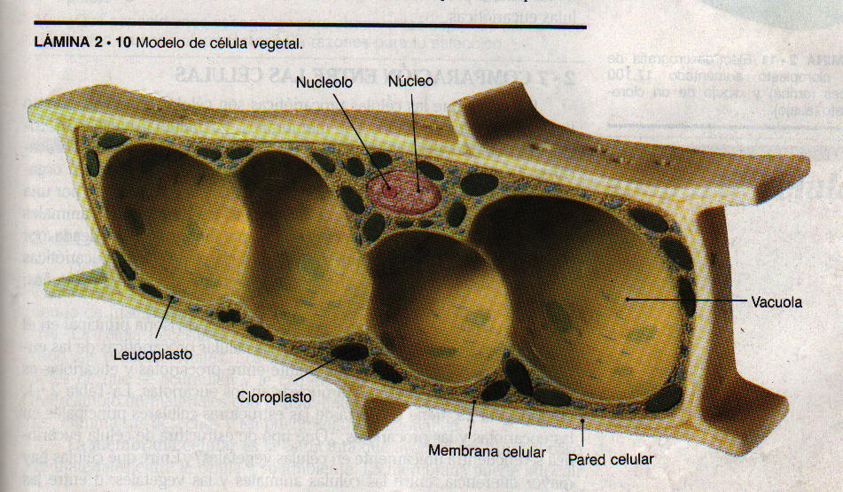
ESTRUCTURA CELULAR

Slide 6
TAMAÑO CELULAR

Slide 7
ESTRUCTURA Y FUNCION CELULAR
Cada organelo está especializado para llevar a cabo una actividad en particular.
El núcleo
El organelo mas conspicuo es el núcleo
El núcleo esta rodeado por una doble membrana y en ella se observan poros o aberturas. A través de ellas pasan algunas moléculas desde el núcleo al citoplasma y viceversa.
El nucleolo es una estructura en forma irregular y en el se forma y almacena el RNA muy importante para la síntesis de proteínas
La cromatina esta formada por proteínas y DNA

Slide 8
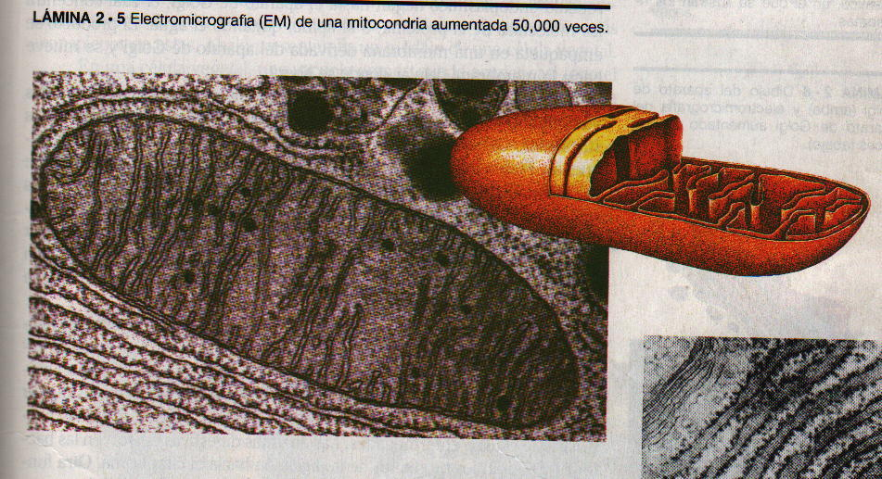
ESTRUCTURA Y FUNCION CELULAR
Los organelos citoplasmáticos:
En las mitocondrias se lleva a cabo las reacciones químicas para liberar energía que se usa en las actividades celulares.
Poseen dos membranas una externa lisa y otra interna que se pliega para formar unas proyecciones llamadas crestas.
Las mitocondrias son la central de energía de la célula. Las células del músculo cardiaco poseen muchas mitocondrias ya que trabajan continuamente.

Slide 9
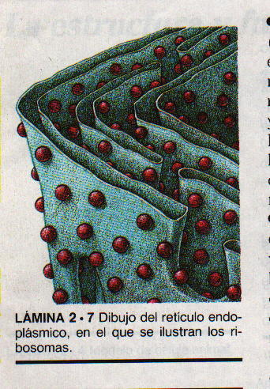
ESTRUCTURA Y FUNCION CELULAR
Los organelos citoplasmáticos:
El Retículo Endoplásmico son una serie de membranas que se extienden a través del citoplasma, proveen de vías para el movimiento de materiales por la célula.
Los Ribosomas son estructuras de apariencia rugosa que se encuentran adheridos en algunas membranas del retículo endoplásmico.
En el RE rugoso se forman las proteínas.
En el RE liso se forman algunos lípidos.

Slide 10
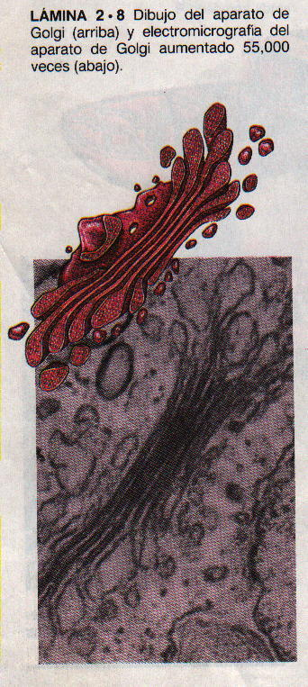
ESTRUCTURA Y FUNCION CELULAR
Los organelos citoplasmáticos:
El Aparato de Golgi es un organelo semejante en apariencia al RE y se parece a una estiba de sacos vacíos.
Al Aparato de Golgi llegan las proteínas y los lípidos que se sintetizan en el RE, el cual concentra las moléculas, quitando el agua.

Slide 11
ESTRUCTURA Y FUNCION CELULAR
Los organelos citoplasmáticos:
Las Vacuolas son estructuras llenas de fluido que contienen varias sustancias que se almacenan por algún tiempo.
En los organismos unicelulares estas vacuolas tienen funciones especializadas, algunas sirven para digerir alimentos y otras como bombas que retiran del interior de la célula el exceso de agua o materiales de deshecho.

Slide 12
ESTRUCTURA Y FUNCION CELULAR
Los organelos citoplasmáticos
Lisosomas contienen enzimas digestivas y digieren las partículas extrañas que entran a la célula (bacterias) y destruyen partes gastadas de la célula.

Slide 13
ESTRUCTURA Y FUNCION CELULAR
Los organelos citoplasmáticos:
Los microfilamentos son unas fibras muy finas compuestas de proteínas, dispuestos a modo de rayos por todo el citoplasma.
Función es producir flujo citoplásmico y permitir el movimiento de las sustancias dentro de la célula

Slide 14
ESTRUCTURA Y FUNCION CELULAR
Los organelos citoplasmáticos:
Los microtúbulos estructuras huecas en forma de tubo, compuestas de proteínas. Los microtubulos se asocian con la habilidad de la célula para moverse de un sitio a otro.

Slide 15
ESTRUCTURA Y FUNCION CELULAR
Los organelos citoplasmáticos:
La estructura básica de los cilios y los flagelos de muchos organismos unicelulares son los microtúbulos.

Slide 16
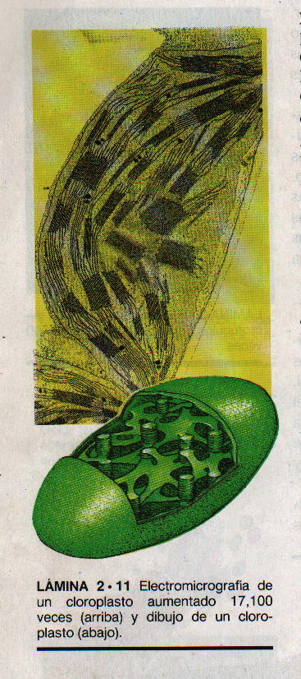
ESTRUCTURA Y FUNCION CELULAR
Los organelos de células vegetales
Los plastidios funcionan tanto como fabricas de productos químicos o como almacenes de alimentos y pigmentos.
Los cloroplastos son los plastidios mas comunes de las plantas verdes, en él se elaboran los alimentos de las células vegetales. El pigmento verde (clorofila) atrapa la energía solar y la célula vegetal la usa para elaborar su alimento.

Slide 17
ESTRUCTURA Y FUNCION CELULAR
Los organelos de células vegetales
Los leucoplastos son otros plastidios de almacenamiento que pueden contener proteínas, lípidos o almidón.
Los cloroplastos y leucoplastos pueden convertirse en otro tipo de plastidio llamado cromoplasto, estos contienen pigmentos rojos, amarillos o anaranjados.
La pared celular es la estructura que le da forma y rigidez a la célula vegetal, se compone mayormente de celulosa que es un carbohidrato complejo.

Slide 18
PRINCIPALES ESTRUCTURAS CELULARES

